Slide 1
3주차 과제 발표
애니메이션 1실 김동근

Slide 2
목차
물리 엔진 버그 수정
애니메이션 기반 Projectile
최적화

Slide 3
물리 엔진 버그 수정
Simulate Physics
Process physics events (Hit, Overlap...)
Update from Jolt
물리 이벤트 스레드
Mutex Lock으로 보호
액터/컴포넌트 생명/소유권 관리 Unique ptr + Raw ptr -> Shared ptr + Weak ptr 스레드에서 안전하게 접근

Slide 4
애니메이션 기반 Projectile

Slide 5
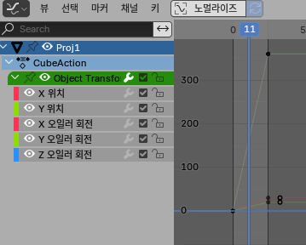
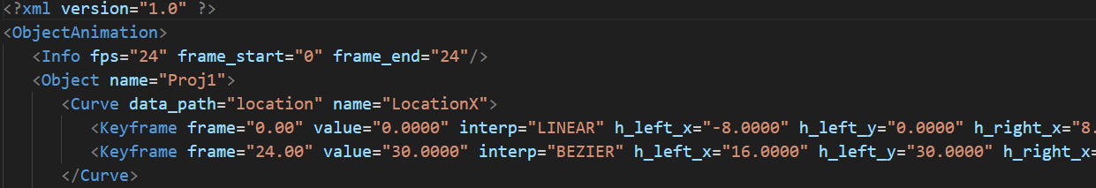
애니메이션 기반 Projectile
ObjectAnimComponent

Slide 6
애니메이션 기반 Projectile
Projectile Actor
StaticMeshComponent
SetActorTransform
Projectile Spawner Actor
ObjectAnimComponent
Projectile Actor
StaticMeshComponent
SetActorTransform
Tick
SetActorTransform
Projectile Actor
StaticMeshComponent

Slide 7
애니메이션 기반 Projectile
Bone이 없기 때문에 특정한 메시, 액터에 종속되지 않음
Spawner가 Projectile의 애니메이션을 모두 재생한 후(혹은 중간) 해당 Projectile을 놓아 줄 경우, 이후 Projectile이 자유롭게 움직일 수 있음
ObjectAnimComponent는 위치값을 갖기 때문에, 컴포넌트의 위치만 옮겨주면 Projectile의 위치를 쉽게 조절 할 수 있음

Slide 8
애니메이션 기반 Projectile
ObjectAnimComponent
캐릭터
(액터)
캐릭터
(액터)
ObjectAnimComponent

Slide 9
애니메이션 기반 Projectile

Slide 10
최적화: 대용량 XML 파일
100,000 Frame
135MB
 | 파일 크기(MB) | 로딩 속도(ms)
XML 파일 | 135 | 6646
XML + zlib | 14.6 | 6029
Binary + zlib | 11.6 | 134
Binary + lz4 | 20.5 | 65
Binary + lz4 + Zero-Copy | 20.5 | 46

Slide 11
최적화: 대용량 XML 파일
애니메이션 샘플링
 | 1개(μs) | 100개(μs)
UnorderedMap + BS | 19 | 14
구조체 포인터 + BS | 9 | 6
+ 인덱스 캐싱 | 4.5 | 2.2
+ SoA | 4.2 | 2.1
+ Zero-Copy | 3.9 | 1.9

Slide 12
Binary가 존재
Blender
.xml
Engine
Binary가 존재
Binary Load
Binary가 존재x
Binary
Compile

Slide 13
최적화: 대규모 Projectile 최적화
게임 쓰레드와 렌더 쓰레드 분리
 | FPS | Tick rate
단일 쓰레드 | 70.9
게임 쓰레드 + 렌더 쓰레드 | 306.9 | 78.7

Slide 14
최적화: 대규모 Projectile 최적화
Projectile수에 따른 FPS, Tick rate 변화
 | FPS | Tick rate | Tick PrePhysics | Tick PostPhysics | Update RenderItem
1개 | 4169 | 30212 | 0μs | 5μs | 12μs
100개 | 1560 | 787 | 13μs | 448μs | 733μs
1000개 | 307 | 79 | 206μs | 4659μs | 7495μs

Slide 15
최적화: 대규모 Projectile 최적화
기존
Tick 그룹화
PrePhysics Group
액터1, 액터2, …
모든 액터
Tick_PrePhysics()
Tick_PostPhysic()
Tick()
모든 컴포넌트
PostPhysics Group
액터3, 액터4, …

Slide 16
최적화: 대규모 Projectile 최적화
 | FPS | Tick rate | Tick PrePhysics | Tick PostPhysics | Update RenderItem
기존 | 297 | 80 | 149μs | 4464μs | 7215μs
Tick 그룹화 | 299 | 88 | 0μs | 4369μs | 6570μs

Slide 17
최적화: 대규모 Projectile 최적화
 | FPS | Tick rate | Tick PrePhysics | Tick PostPhysics | Update RenderItem
기존 | 297 | 80 | 149μs | 4464μs | 7215μs
Tick 그룹화 | 299 | 88 | 0μs | 4369μs | 6570μs

Slide 18
추가적인 최적화 방향
Object Anim Sampling
Tick(PostPhysics 단계) -> 전용 Anim Play 쓰레드를 만들어서 계산
Update Render Item 단계 Render Item 복사 및 동기화 최적화

Slide 19
감사합니다

